Slide 1
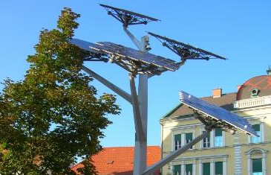
Сонячна енергія вдома
Роботу виконав:
Винокур Єгор Олександрович, учень 7 класу, ПЗЗСО «Школа сучасної освіти АСЕ»
Науковий керівник:
Швець В’ячеслав Васильович,
Вчитель математики та фізики

Slide 2
Мета роботи: Дослідження принципу дії сонячної енергії в домашніх умовах та перевірити можливість використання сонячних батарей для побутових потреб. Створення робочого прототипу сонячних панелей.
Мета
Засоби і методи дослідження:
Спостереження за роботою приладів, які працюють завдяки сонячній енергії
Створення платформи для експерементів
Проведення експериментів

Slide 3
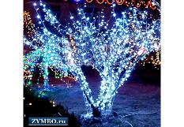
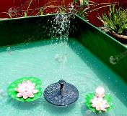
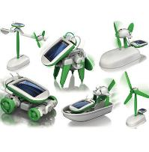
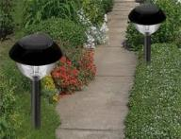
«Домашнє Сонце»
Сонячна енергія в нашому домі
Відлякування шкідників
Прикраси для подвір’я
Електроенергія для дома
Освітлення території

Slide 4
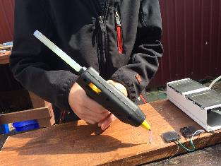
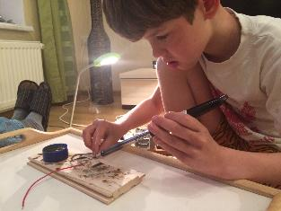
Експерементальна платформа
Створення платформи для дослідів:
Фіксація панелей
З’єднання з вимірювальними приладами
Створення основи
Процес пайки

Slide 5
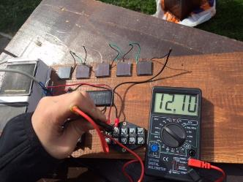
ДОСЛІД 1
Вплив кількості панелей на потужність
1 ПАНЕЛЬ
2 ПАНЕЛІ
5 ПАНЕЛЕЙ

Slide 6
ДОСЛІД 2
Вплив інтенсивності сонячного світла на потужність окремих сонячних панелей
Хмарна погода. Дощ
Яскрава, сонячна погода

Slide 7
ДОСЛІД 2
Вплив інтенсивності сонячного світла на потужність 5 сонячних панелей
Яскрава, сонячна погода
Хмарна погода. Дощ

Slide 8
ДОСЛІД 2
Таблиця 1. Залежність показників напруги на сонячних панелях від інтенсивності сонячного світла.
Назва елементу | Яскрава, сонячна погода | Хмарна погода. Дощ
Панель 1 | 2,32 В | 1.9 В
Панель 2 | 2.21 В | 1.8 В
Панель 1 + Панель 2 | 4.49 В | 3.19 В
5 панелей | 12.1 В | 10.71 В

Slide 9
ДОСЛІД 3
ПЕРЕВІРКА РОБОТИ
Вентилятор
Світлодіодна стрічка
ДИВ. ВІДЕО

Slide 10
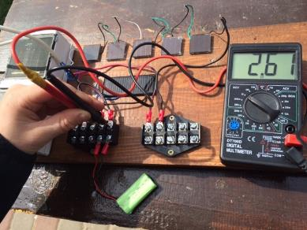
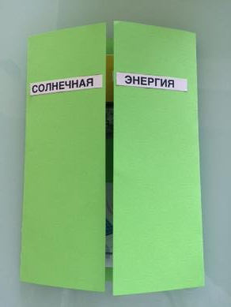
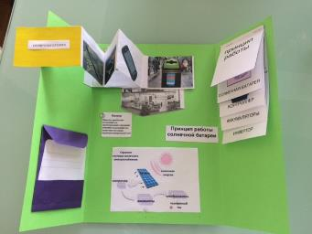
РЕЗУЛЬТАТ
Платформа для дослідів
Лепбук для учнів молодшої школи «Використання сонячної енергії»
Заряджання акумулятора для подальшого використання, задля забезпечення дрібних побутових потреб

Slide 11
Майбутнє за екологічним ставленням до ресурсів!
Винокур Егор 7 клас, АСЕ школа

